Slide 1
Deskundigheidsbevordering- vakliteratuur- II
Opleiding tot MBO-verpleegkundige
Deskundigheidsbevordering
Leerjaar 4
Academie voor Zorg en Welzijn

Slide 2
Lesdoelen
Aan het einde van de les heb je kennisgemaakt met het begrip EBP en kan je het belang van EBP toelichten
Aan het einde van de les heb je kennisgemaakt met het begrip PICO
Aan het einde van de les kan je een onderzoeksvraag middels PICO formuleren

Slide 3
Ontstaan EBP
Definitie EBP: “Het nemen van een beslissing op basis van het best beschikbare bewijs in combinatie met persoonlijke kennis én ervaring van de behandelaar afgestemd op de behoeften en voorkeuren van de patiënt”
EBP is dus gebaseerd op drie pijlers:
1. Wetenschappelijk bewijs
2. Klinische expertise van de behandelaar(s)
3. Voorkeuren van de patiënt
→ Het is dus NIET alleen gebaseerd op wetenschappelijk bewijs

Slide 4
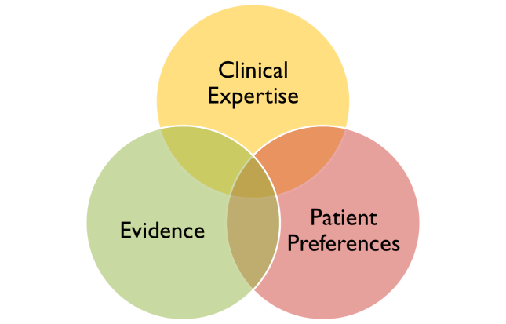
EBP- Evidence Based Practice

Slide 5
Ontstaan PICO
Helpt bij het vinden/formuleren van een onderzoeksvraag (methode)
Om dus tot een goed antwoord op de onderzoeksvraag te komen, is het belangrijk dat je de juiste informatie vindt
P: Patiënt/probleem
I: Intervention
C: Comparison/vergelijking
O: Outcome/resultaat/uitkomst

Slide 6
Voorbeeld 1: PICO
De vraagt luidt: ’’Is een gift van een snelwerkende opioïde tablet effectiever dan een gift morfine subcutaan bij volwassenen met acute pijn door trauma?’’

Slide 7
Voorbeeld 1 PICO uitgewerkt
Een PICO daarbij zou kunnen zijn:
P | Volwassenen met acute pijn door trauma
I | Een gift snelwerkende opioïde tablet
C | Een gift morfine subcutaan
O | Periode van inwerken, voldoende pijnstillend, snel pijnstillend

Slide 8
Voorbeeld 2: PICO
De vraag luidt: ’’Heeft een patiënt van 70 jaar of ouder minder kans op een trombosebeen bij een heupfractuur wanneer hij/zij vanaf de eerste dag na de operatie mobiliseert?’’

Slide 9
Voorbeeld 2 PICO uitgewerkt
P | patiënt van 70 jaar of ouder met een heupfractuur die daarvoor geopereerd worden.
I | de eerste dag na de operatie mobiliseren
C | niet de eerste dag na de operatie mobiliseren (na langere tijd)
O | minder frequent een trombosebeen

Slide 10
Oefenen met de PICO
Jullie krijgen een aantal PICO oefenvragen uitgereikt.
Tip: maak deze in groepjes in 20-30 minuten
Hierna zullen we de oefening bespreken

Slide 11
Evaluatie les en vooruitblik les 7
Zijn de opgestelde leerdoelen behaald?
Welke aandachtspunten neem je mee in je carrière als verpleegkundige?
De volgende les zal gaan over wet- en regelgeving in de gezondheidszorg

